Slide 1

PHẦN 2: THỰC HÀNH TIẾNG VIỆT
Tiết 8: SỬ DỤNG TỪ HÁN VIỆT

Slide 2


Mở đầu
So sánh về các cách dùng từ ở ở hai câu sau:
+ Anh ấy chết ở mặt trận
+ Anh ấy hi sinh ở mặt trận

Slide 3
Giống nhau: Đều cùng thể hiện một ý nghĩa
Khác nhau
Anh ấy chết ở mặt trận
Anh ấy hi sinh ở mặt trận
biểu thị
sắc thái
cảm xúc
trung hòa
cách nói
thẳng thắn,
chân thực
tạo sắc thái
trang trọng
thể hiện sự trân trọng,
ngợi ca, tôn vinh;
giảm sự mất mát,
đau thương

Slide 4
I. Hình thành kiến thức mới
1. Khái niệm
Từ Hán Việt là những từ mượn trong tiếng Việt có nghĩa gốc của tiếng Hán nhưng được ghi âm bằng chữ quốc ngữ và âm đọc là âm đọc tiếng Việt.
2. Vai trò của từ Hán Việt
- Tạo sắc thái trang trọng, nghiêm trang, biểu thị thái độ tôn kính, trân trọng, làm nổi bật ý nghĩ lớn lao của sự vật, sự việc.
- Tạo sắc thái tao nhã, tránh thô tục, tránh gây cảm giác ghê sợ.
- Tạo sắc thái cổ xưa.

Slide 5

II. Luyện tập
Thảo luận – 5 phút
Nhóm 1: Bài tập 1
Nhóm 2: Bài tập 2
Nhóm 3: Bài tập 3
Nhóm 4: Bài tập 4

Slide 6
1. Bài tập 1:
a.
- Tiên triều: đời trước, triều đại trước
- Hàn sĩ: người trí thức nghèo thời phong kiến.
b.
- Khoan dung: rộng lượng, tha thứ cho người dưới mắc lỗi lầm.
- Hiếu sinh: quý trọng sinh mệnh, bảo vệ sự sống. đến sự sống của vạn vật
c. Nghĩa khí: chí khí, khí chất của người hào hiệp, trọng lẽ phải.
d. Hoài bão: ý muốn, khát vọng làm những điều tốt đẹp, lớn lao.

Slide 7
2. Bài tập 2:
a. Các từ Hán Việt:
- Nhất sinh: suốt một đời
- Quyền thế: quyền hành và thế lực
- Tứ bình: bộ tranh hoặc thư pháp gồm bốn bức, khổ chữ nhật có cùng một chủ đề.
- Trung đường: còn gọi là hoành phi, làm bằng gỗ, hình chữ nhật, treo ngang ở gian giữa nhà.
- Thiên hạ: tất cả những gì trong trời đất
- Biệt nhỡn: cái nhìn thể hiện sự kính trọng đặc biệt.
- Liên tài: quý trọng người có tài.

Slide 8
b. Thay từ nhất sinh:Ta suốt một đời không vì vàng ngọc hay quyền thế mà ép mình viết câu đối bao giờ
-> Nhận xét về sự thay đổi:
- Giống nhau: Đều giống nhau về nghĩa
- Khác: Trong sắc thái biểu thị:
+ Suốt một đời: biểu thị sắc thái trung hòa
+ Nhất sinh: thể hiện sắc thái trang trọng, cổ kính, tác giả thể hiện sự ngợi ca với cốt cách thanh cao, thiên lương trong sáng của Huấn Cao trong câu nói.
c. Việc sử dụng từ Hán Việt trong đoạn văn phù hợp, có tác dụng:
- Nhấn mạnh tính chất trang trọng của lời nói.
- Phù hợp với ngữ cảnh của đoạn văn.
- Thể hiện được lai lịch, tính cách của nhân vật Huấn Cao (người nghệ sĩ tài hoa, lịch lãm; có khí phách anh hùng, hào hiệp).

Slide 9
3. Bài tập 3:
- Với từ “ cương trực”: cương quyết, chính trực.
+ Người lính cương quyết không đầu hàng bọn giặc.
+ Anh ấy là một người chính trực, trước sau như một.
- Với từ “ hiếu sinh”: hiếu khách, sinh vật .
+ Việt Nam là một quốc gia hiếu khách.
+ Sếu đầu đỏ là loài sinh vật cần được bảo tồn.
- Với từ “ hàn sĩ”: bần hàn, sĩ tử.
+ Những con người bần hàn thấp cổ bé họng không có quyền lên tiếng.
+ Các sĩ tử nô nức lên kinh dự thi.

Slide 10
4. Bài tập 4:
a.
- Lỗi: Dùng từ sai do nhầm lẫn về ngữ âm và chính tả: trí thức (người học giỏi, hiểu biết nhiều, người lao động bằng trí óc).
- Sửa: thay bằng từ “tri thức” (hiểu biết do học tập, tìm hiểu mà có).
b.
- Lỗi: Dùng từ sai nghĩa: hàn sĩ (người trí thức nghèo), không phù hợp với ngữ cảnh (sự cứng cỏi, ngang tàng)
- Sửa: thay bằng từ kẻ sĩ.
c.
- Lỗi: Dùng từ sai do hiểu sai nghĩa của các yếu tố cấu tạo từ: yếu điểm (điểm quan trọng)
- Sửa: thay bằng cụm từ điểm yếu (điểm hạn chế, yếu kém).

Slide 11
Vận dụng
Tìm những từ Hán Việt nghĩa tương đương với những từ sau:
+ Đàn bà
+ Chết
+ Núi sông
-> phụ nữ, nữ giới
-> hi sinh, từ trần…
-> giang sơn, sơn hà

Slide 12
VIẾT VĂN BẢN NGHỊ LUẬN PHÂN TÍCH, ĐÁNH GIÁ MỘT TÁC PHẨM TRUYỆN
(Chủ đề, những nét đặc sắc về hình thức nghệ thuật)
Tiết 9+10: Viết

Slide 13
Hoạt động 1: Khởi động

Slide 14


Slide 15

Theo em, có những trường hợp sử dụng văn bản nghị luận phân tích, đánh giá một tác phẩm truyện nào em từng biết?

Slide 16
Hoạt động 2:
Luyện viết

Slide 17

THẢO LUẬN NHÓM
Thời gian: 3 phút
(Phiếu học tập số 2)

Slide 18
03:00
START

Slide 19
03:00
02:59
02:58
02:57
02:56
02:55
02:54
02:53
02:52
02:51
02:50
02:49
02:48
02:47
02:46
02:45
02:44
02:43
02:42
02:41
02:40
02:39
02:38
02:37
02:36
02:35
02:34
02:33
02:32
02:31
02:30
02:29
02:28
02:27
02:26
02:25
02:24
02:23
02:22
02:21
02:20
02:19
02:18
02:17
02:16
02:15
02:14
02:13
02:12
02:11
02:10
02:09
02:08
02:07
02:06
02:05
02:04
02:03
02:02
02:01
02:00
01:59
01:58
01:57
01:56
01:55
01:54
01:53
01:52
01:51
01:50
01:49
01:48
01:47
01:46
01:45
01:44
01:43
01:42
01:41
01:40
01:39
01:38
01:37
01:36
01:35
01:34
01:33
01:32
01:31
01:30
01:29
01:28
01:27
01:26
01:25
01:24
01:23
01:22
01:21
01:20
01:19
01:18
01:17
01:16
01:15
01:14
01:13
01:12
01:11
01:10
01:09
01:08
01:07
01:06
01:05
01:04
01:03
01:02
01:01
01:00
00:59
00:58
00:57
00:56
00:55
00:54
00:53
00:52
00:51
00:50
00:49
00:48
00:47
00:46
00:45
00:44
00:43
00:42
00:41
00:40
00:39
00:38
00:37
00:36
00:35
00:34
00:33
00:32
00:31
00:30
00:29
00:28
00:27
00:26
00:25
00:24
00:23
00:22
00:21
00:20
00:19
00:18
00:17
00:16
00:15
00:14
00:13
00:12
00:11
00:10
00:09
00:08
00:07
00:06
00:05
00:04
00:03
00:02
00:01
00:00
STOP

Slide 20

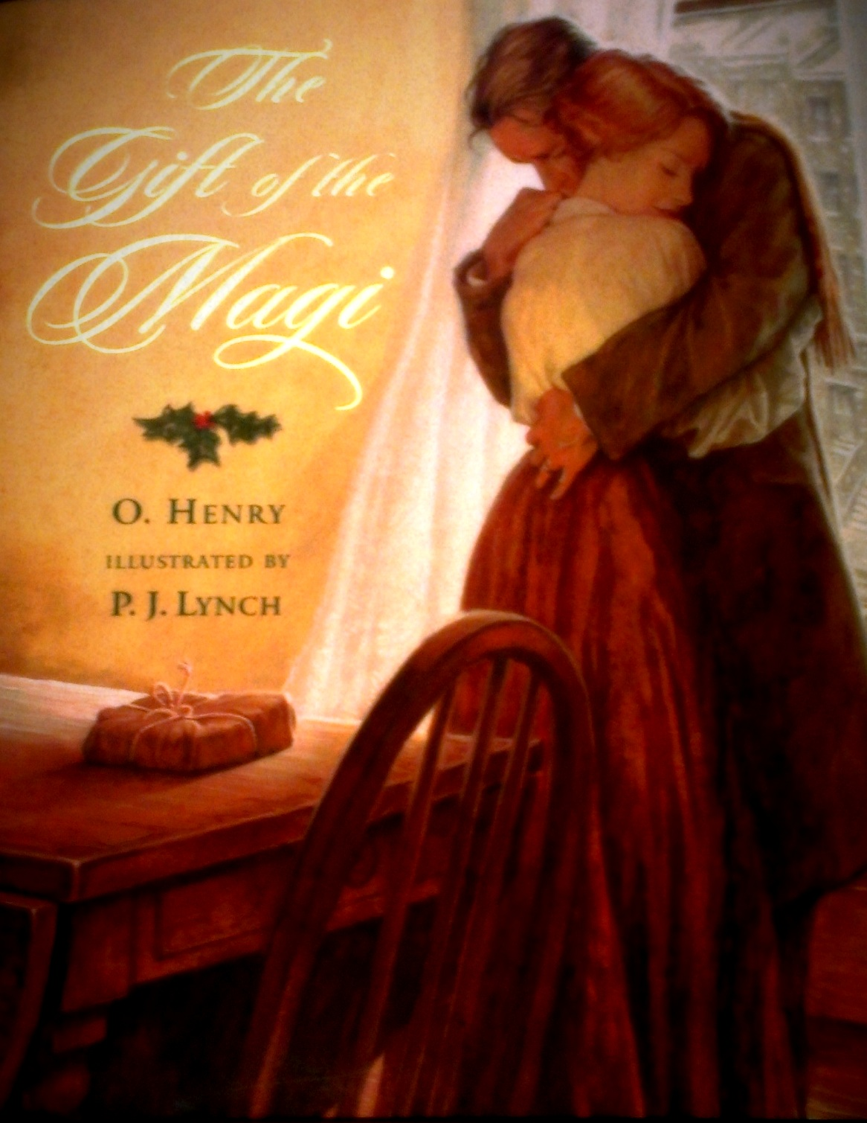
1. Đọc và phân tích bài viết tham khảo
1.1. Xác định vấn đề chính trong bài viết
Bàn về ý nghĩa và giá trị của truyện ngắn Quà Giáng sinh của O. Hen-ry.

Slide 21
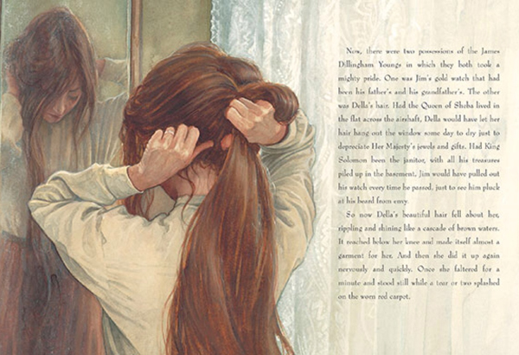
1. Đọc và phân tích bài viết tham khảo
1.2. Xác định các luận điểm trong bài viết
* Mở bài:
Giới thiệu truyện Quà Giáng giáng sinh của O.Hen-ry, vấn đề chính được bàn trong bài viết: quan niệm về giá trị hay sự vô giá của quà tặng.

Slide 22

1. Đọc và phân tích bài viết tham khảo
1.2. Xác định các luận điểm trong bài viết
* Thân bài:
- Giới thiệu khái quát về truyện ngắn: Truyện ngắn Quà giáng sinh được đăng báo lần đầu tháng12 năm 1905, xuất bản năm 1906.
- Tóm tắt truyện.

Slide 23
1. Đọc và phân tích bài viết tham khảo
1.2. Xác định các luận điểm trong bài viết
* Thân bài:
- Phân tích, đánh giá truyện qua các yếu tố:
+ Cốt truyện: đơn giản xoay quanh món quà giáng sinh của 2 vợ chồng dành cho nhau.
+ Nhân vật ít, 2 nhân vật chính (Đê-la và Dim) và 1 nhân vật phụ thoáng qua (người phụ nữ mua tóc của Đê-la).

Slide 24
1. Đọc và phân tích bài viết tham khảo
1.2. Xác định các luận điểm trong bài viết
* Thân bài:
+ Lời thoại nhân vật giản lược.
+ Tình huống truyện trớ trêu với những bước ngoặt bất ngờ.
+ Đoạn kết truyện: Tình huống trớ trêu được tháo gỡ bởi hành động thông nhất của 2 nhân vật chính.

Slide 25
1. Đọc và phân tích bài viết tham khảo
1.2. Xác định các luận điểm trong bài viết
* Thân bài:
- Phân tích, đánh giá yếu tố người kể chuyện: ngôi thứ 3 giúp câu chuyện khách quan.
- Nêu chủ đề truyện, đánh giá và mở rộng chủ đề: giá trị của món quà nằm ở sự trân trọng, yêu thương mà người tặng quà dành cho người nhận. Hiểu theo nghĩa rộng, truyện ngắn không chỉ nói về những món quà mà còn bàn về giá trị trong cuộc sống.

Slide 26
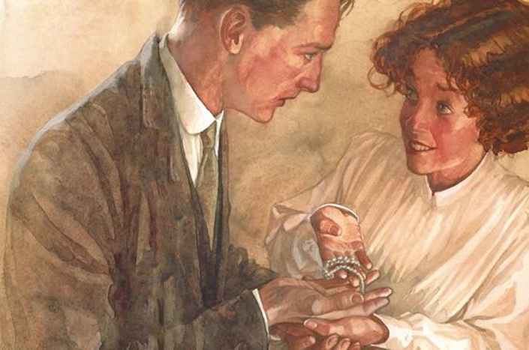
1. Đọc và phân tích bài viết tham khảo
1.2. Xác định các luận điểm trong bài viết
* Kết bài:
- Tóm lược các ý kiến đánh giá đã được trình bày trong bài viết.
- Khẳng định giá trị của truyện: độ phổ biến, sức sống lâu bền, khả năng tái sinh.

Slide 27
1. Đọc và phân tích bài viết tham khảo
1.3 Cách mở rộng vấn đề
- Cách phân tích để thấy được O. Hen-ry là một nhà kể chuyện bậc thầy:
+ Nhận xét về vai trò của yếu tố người kể chuyện.
+ Nhận xét về cách kết thúc truyện: kết thúc theo hướng mở và các khả năng có thể xảy ra.
+ Khẳng định dù có các khả năng kết thúc khác nhau nhưng chủ đề của câu chuyện đã được thể hiện một cách rõ ràng.
- Cách sử dụng từ ngữ, các phép tu từ...

Slide 28

CÁCH LÀM PHẦN ĐÁNH GIÁ, MỞ RỘNG
Dựa trên đặc trưng thể loại truyện, người viết có thể đánh giá, mở rộng bài viết trên một số phương diện như:
+ Nội dung văn bản: chủ đề, đề tài, thông điệp…
+ Hình thức nghệ thuật: nhân vật và nghệ thuật xây dựng nhân vật, người kể chuyện và lời người kể chuyện, tình huống truyện…

Slide 29
2. Thực hành viết
Chuẩn bị viết:
PHIẾU GIAO NHIỆM VỤ TRƯỚC GIỜ HỌC
Tên tác phẩm được chọn để viết bài nghị luận
Tên tác giả
Thông tin khái quát về tác phẩm
Dự kiến đề tài

Slide 30
2. Thực hành viết
- Vì sao tác phẩm này được lựa chọn để phân tích, đánh giá? Điều gì khiến bạn yêu thích tác phẩm?
- Câu chuyện trong truyện diễn ra như thế nào?
- Chủ đề của truyện là gì?
- Truyện có những nét đặc sắc nào về nghệ thuật (cách xây dựng cốt truyện, tình huống truyện, nhân vật, ngôi kể, lời thoại...)?
Ví dụ: Nhân vật chính là nhân vật nào? Cuộc đời nhân vật được khắc họa bằng các sự kiện nào? Nhân vật có những phẩm chất, tính cách gì? Điều đó được thể hiện qua các chi tiết, sự kiện nào? Chỉ ra những nét đặc sắc trong nghệ thuật xây dựng nhân vật này?...
- Những câu, đoạn nào trong truyện cần được trích dẫn và phân tích để làm sáng tỏ chủ đề và những nét đặc sắc về nghệ thuật?
- Cần nhận xét, đánh giá như thế nào về thành công/hạn chế của tác phẩm?
Tìm ý:

Slide 31
2. Thực hành viết
Lập dàn ý
(Phiếu học tập số 3)

Slide 32
2. Thực hành viết
Viết, chỉnh sửa, hoàn thiện

Slide 33
BỐ CỤC VĂN BẢN NGHỊ LUẬN PHÂN TÍCH, ĐÁNH GIÁ MỘT TÁC PHẨM TRUYỆN
mở bài
- Giới thiệu ngắn gọn về tác phẩm (nhan đề, tên tác giả...) và ý kiến khái quát của người viết về tác phẩm/vấn đề sẽ phân tích.
- Chia sẻ với người đọc lí do bạn lựa chọn tác phẩm này để phân tích, đánh giá; điều khiến bạn yêu thích tác phẩm.

Slide 34
BỐ CỤC VĂN BẢN NGHỊ LUẬN PHÂN TÍCH, ĐÁNH GIÁ MỘT TÁC PHẨM TRUYỆN
- Khái quát về tác phẩm (hoàn cảnh sáng tác, xuất xứ…), tác giả (thời đại, quê quán, đặc điểm sáng tác…)
- Tóm tắt nội dung chính của truyện.
- Phân tích, đánh giá về chủ đề (phương diện nội dung) của truyện dựa trên cứ liệu dẫn ra từ tác phẩm.
- Phân tích, đánh giá những nét đặc sắc về hình thức nghệ thuật (cốt truyện, nhân vật, lời người kể chuyện và lời nhân vật…) của tác phẩm. Mỗi phân tích, đánh giá đều cần có những chi tiết tiêu biểu được dẫn ra từ tác phẩm.
thân bài

Slide 35
BỐ CỤC VĂN BẢN NGHỊ LUẬN PHÂN TÍCH, ĐÁNH GIÁ MỘT TÁC PHẨM TRUYỆN
Kết bài
+ Khẳng định giá trị của tác phẩm truyện
+ Liên hệ và nêu suy nghĩ của bản thân

Slide 36
Hoạt động 3: Trả bài

Slide 37
PHIẾU HOÀN THIỆN, CHỈNH SỬA BÀI VIẾT
Mục | Chỗ chưa đạt | Sửa thành
Mở bài
Thân bài
Kết bài

Slide 38
thank you

Slide 39
Tiết 11:
NÓI VÀ NGHE
GIỚI THIỆU, ĐÁNH GIÁ
VỀ NỘI DUNG NGHỆ THUẬT CỦA MỘT TÁC PHẨM

Slide 40

HOẠT ĐỘNG I: MỞ ĐẦU
CÂU HỎI 1
Theo anh/ chị, trong bối cảnh giao lưu văn học giữa các nước trên toàn thế giới, làm thế nào để giới thiệu văn học Việt Nam đến với bạn bè quốc tế?
Để giới thiệu văn học Việt Nam, thì cần giới thiệu về một tác phẩm độc đáo cụ thể.

Slide 41
HOẠT ĐỘNG I: MỞ ĐẦU
CÂU HỎI 2
Giả sử anh/ chị muốn giới thiệu về một tác phẩm với bạn bè quốc tế thì cần phải làm những gì?
Để giới thiệu một tác phẩm, cần có sự chuẩn bị chu đáo: tìm hiểu về văn học Việt Nam nói chung, tìm hiểu sâu về tác phẩm; chuẩn bị bài viết; chuẩn bị tâm thế tự tin, nhiệt huyết…

Slide 42
HOẠT ĐỘNG II
HÌNH THÀNH KIẾN THỨC MỚI

Slide 43
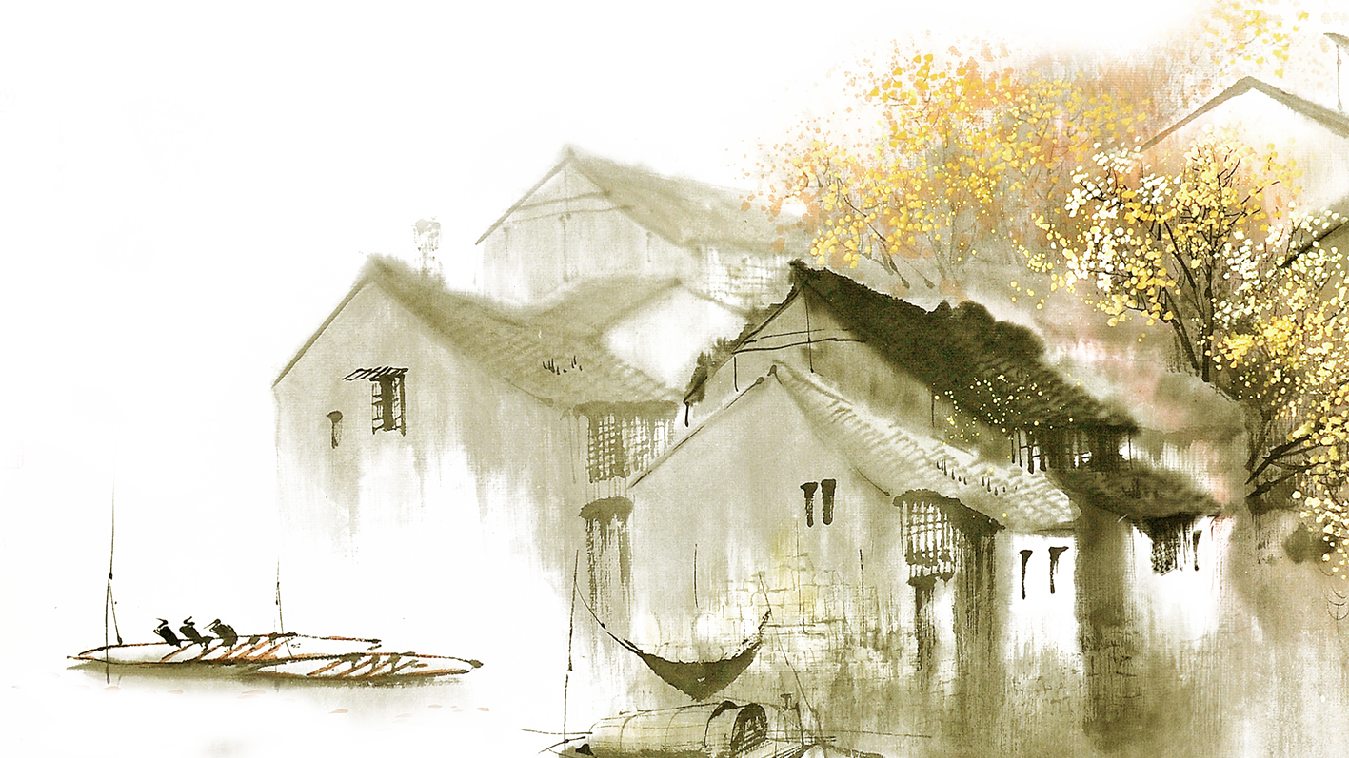

1
CHUẨN BỊ NÓI VÀ NGHE

Slide 44

HOẠT ĐỘNG II: HÌNH THÀNH KIẾN THỨC MỚI
Chuẩn bị nói |  |  | Chuẩn bị nghe
Lựa chọn đề tài | Tìm ý và sắp xếp ý | Xác định từ ngữ then chốt
HOÀN THÀNH PHIẾU HỌC TẬP SỐ 1

Slide 45
Chuẩn bị nói |  |  | Chuẩn bị nghe
Lựa chọn đề tài | Tìm ý và sắp xếp ý | Xác định từ ngữ then chốt
Giới thiệu tác phẩm “Chuyện chức phán sự đền Tản Viên” | Giới thiệu về nội dung Giới thiệu về nghệ thuật | Về tác phẩm này, tôi xin tập trung nói về vấn đề…; Ấn tượng nổi bật của tôi về tác phẩm là…; Đó là lí do không thể không nói đến tác phẩm này…; | Người nghe có thể tìm hiểu trước về văn học trung đại, đọc tác phẩm “Chuyện chức phán sự đền Tản Viên”.

Slide 46
2
THỰC HÀNH NÓI VÀ NGHE

Slide 47
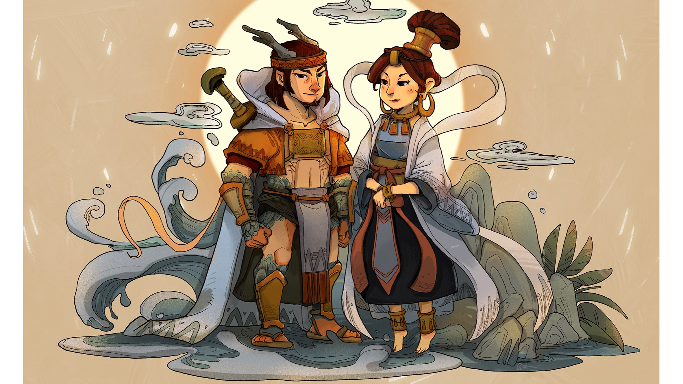
HÃY NÓI VỀ
CÂU CHUYỆN CỦA BẠN
TALK

Slide 48


HOẠT ĐỘNG II: HÌNH THÀNH KIẾN THỨC MỚI
Dàn ý bài nói về “Chuyện chức phán sự đền Tản Viên”
MỞ BÀI
THÂN BÀI – LĐ 1
THÂN BÀI – LĐ 2
Giới thiệu về tác giả Nguyễn Dữ
Giới thiệu về “Truyền kỳ mạn lục”
Giới thiệu về thể loại truyền kỳ
Phân tích tính cách nhân vật Ngô Tử Văn.
THÂN BÀI – LĐ 3
THÂN BÀI – LĐ 4
KẾT BÀI
Đánh giá giá trị của yếu tố kỳ ảo trong “Chuyện chức phán sự đền Tản Viên”
Đánh giá nghệ thuật kể chuyện với việc triển khai mâu thuẫn tang tiến
Khẳng định sự độc đáo, đặc sắc của tác phẩm Chuyện chức phán sự đền Tản Viên.

Slide 49
HOÀN THÀNH PHIẾU HỌC TẬP SỐ 2
STT | Nội dung đánh giá | Kết quả
 |  | Đạt | Chưa đạt
1 | Bài trình bày chọn được tác phẩm phù hợp với những yêu cầu về thể loại, có khả năng gợi được hứng thú từ phía người nghe
2 | Bài trình bày có đủ ba phần Mở đầu, Triển khai, Kết luận.
3 | Thông tin về tác phẩm được trình bày sáng rõ, mạch lạc. Các ý cơ bản được bài nói làm nổi bật
4 | Các phương tiện ngôn ngữ và phi ngôn ngữ được phối hợp sử dụng một cách hiệu quả
5 | Người nói có phong cách trình bày tự tin, gây được ấn tượng với người nghe về vấn đề mình muốn phân tích đánh giá
6 | Người nói sẵn sàng tiếp thu các ý kiến phản hồi, góp ý đối thoại với người nghe trên tinh thần tôn trọng quan điểm riêng của nhau

Slide 50
3
TRAO ĐỔI

Slide 51
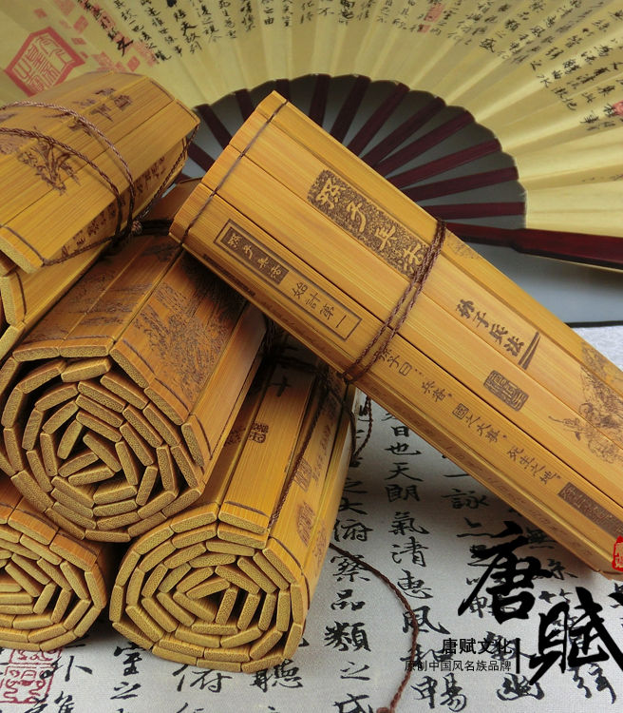
TRAO ĐỔI
Ý nghĩa của chiến thắng trong cuộc đấu tranh giữa Ngô Tử Văn và hồn ma viên Bách hộ họ Thôi.
1
Ý NGHĨA 1
Chiến thắng cuối cùng thuộc về Tử Văn thể hiện tư tưởng nhân văn của Nguyễn Dữ.
2
Ý NGHĨA 2
Chiến thắng cuối cùng thuộc về Ngô Tử Văn thể hiện lòng tự hào dân tộc.
3
Ý NGHĨA 3
Chiến thắng thuộc về Ngô Tử Văn cho thấy quan niệm chiến thắng cuối cùng luôn thuộc về nhân dân.
4
Ý NGHĨA 4
Chiến thắng của chính nghĩa thể hiện sự đề cao lẽ phải, công bằng của nhà văn. Đây là mong muốn của nhà văn và của nhân dân nói chung.

Slide 52
HOẠT ĐỘNG III
LUYỆN TẬP

Slide 53
ĐỀ CƯƠNG BÀI NÓI VỀ TRUYỆN CỔ TÍCH “TẤM CÁM”
Thể loại cổ tích
LUẬN ĐIỂM 1
Hành trình kiếm tìm hạnh phúc của Tấm
LUẬN ĐIỂM 2
Hành trình bảo vệ hạnh phúc của Tấm
LUẬN ĐIỂM 3
Ý nghĩa của câu chuyện
LUẬN ĐIỂM 4

Slide 54
HOẠT ĐỘNG IV
CỦNG CỐ MỞ RỘNG

Slide 55

Ba truyện Thần trụ trời, Thần sét, Thần gió giúp bạn hiểu được gì về đặc điểm nội dung và nghệ thuật của truyện thần thoại Việt Nam?
CÂU HỎI 1:
Đặc điểm nội dung:
Nhân vật chính của thần thoại là các vị thần, hoặc những con người có nguồn gốc thần linh, có năng lực siêu nhiên nên có thể được miêu tả với hình dạng khổng lồ, hoặc với sức mạnh phi thường… Chức năng của nhân vật trong thần thoại là cắt nghĩa, lí giải các hiện tượng tự nhiên và đời sống xã hội, thể hiện niềm tin của con người cổ sơ cũng như khát vọng tinh thần có ý nghĩa lâu dài của nhân loại.
Ba truyện thần thoại Thần trụ trời, Thần sét, Thần gió giúp người đọc hiểu được đặc điểm nội dung và nghệ thuật của truyện thần thoại Việt Nam.

Slide 56
Ba truyện Thần trụ trời, Thần sét, Thần gió giúp bạn hiểu được gì về đặc điểm nội dung và nghệ thuật của truyện thần thoại Việt Nam?
CÂU HỎI 1:
Đặc điểm nghệ thuật:
+ Thần thoại thường có cốt truyện đơn giản: có thể là cốt truyện đơn tuyến, tập trung vào một nhân vật hoặc là một tổ hợp nhiều cốt truyện đơn (tạo thành một hệ thần thoại).
+ Câu trong chuyện thần thoại gắn liền với thời gian phiếm chỉ, mang tính ước lệ và không gian vũ trụ với nhiều cõi khác nhau. Lối tư duy hồn nhiên, chất phác, trí tưởng tượng bay bổng lãng mạn đã làm nên sức cuốn hút và sức sống lâu bền cho thần thoại.
Ba truyện thần thoại Thần trụ trời, Thần sét, Thần gió giúp người đọc hiểu được đặc điểm nội dung và nghệ thuật của truyện thần thoại Việt Nam.

Slide 57
CÂU HỎI 2:
Tác phẩm | Ngôi kể | Nhân vật chính | Sự kiên chính
Thần trụ trời
Chuyện chức phán sự đền Tản Viên
Chữ người tử tù
LẬP BẢNG
TỔNG HỢP

Slide 58
CÂU HỎI 2:
Tác phẩm | Ngôi kể | Nhân vật chính | Sự kiên chính
Thần trụ trời | Ngôi 3 | Thần trụ trời | Xây cột trụ trời
Chuyện chức phán sự đền Tản Viên | Ngôi 3 | Ngô Tử Văn | Châm lửa đốt đền
Chữ người tử tù | Ngôi 3 | Huấn Cao, Quản ngục | Cho chữ trong nhà ngục
GỢI Ý BẢNG
TỔNG HỢP

Slide 59
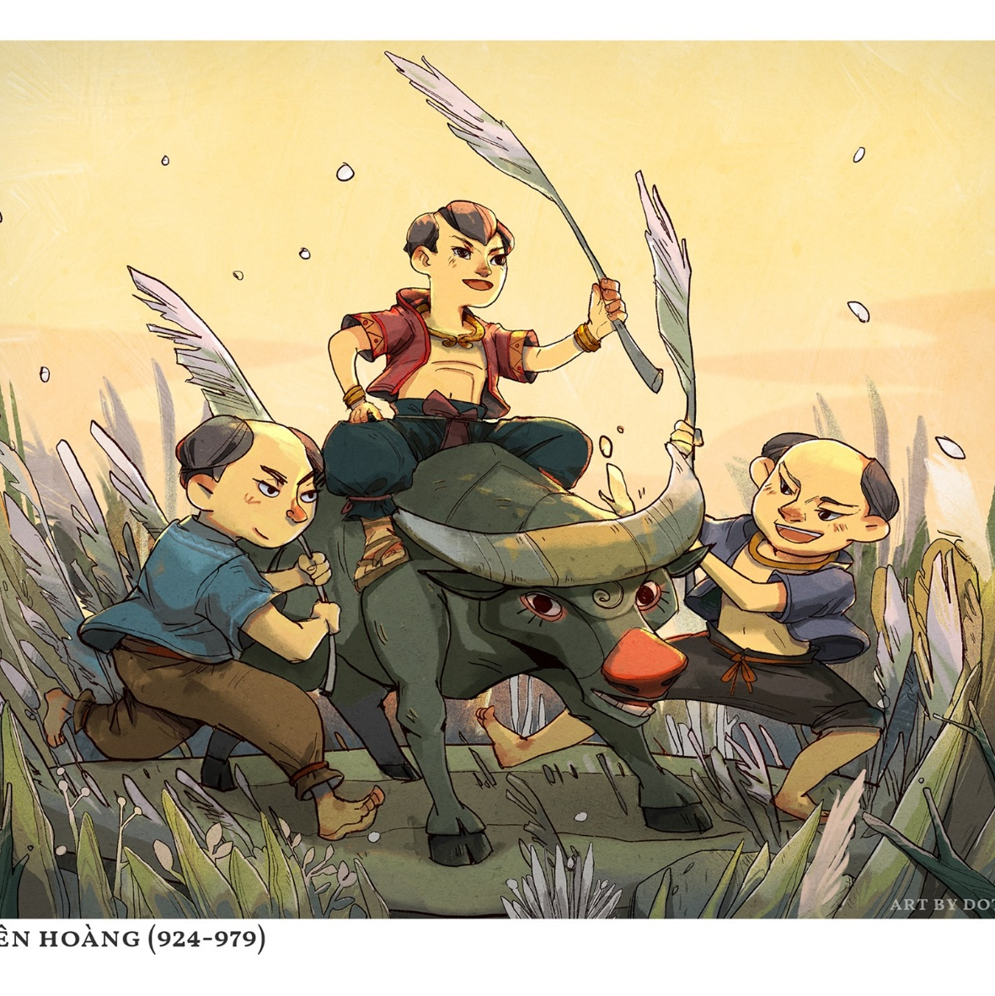

CÂU HỎI 3:
Tìm đọc một số truyện thần thoại Việt Nam và thế giới. Chọn một tác phẩm mà bạn yêu thích để chỉ ra các yếu tố đặc trưng của truyện thần thoại: cốt truyện, thời gian, không gian, nhân vật lời kể…

Slide 60
Thần thoại: “Nữ Oa vá trời”
Nhân vật
Cốt truyện
Thời gian
Lời kể
Đơn tuyến. Truyện chỉ xoay quanh nhân vật Nữ Oa.
Lời kể sử dụng ngôi thứ 3 và thể hiện sự tôn kính
Một vị thần
hư cấu
Thời gian phiếm chỉ. Không rõ thời điểm xảy ra sự việc

Slide 61
CÂU HỎI 4:
Viết đoạn văn (khoảng 150 chữ) phân tích một nét độc đáo của tình huống truyện trong tác phẩm Chuyện chức phán sự đền Tản Viên (Nguyễn Dữ) hoặc Chữ người tử tù (Nguyễn Tuân)

Slide 62
TÌNH HUỐNG CHO CHỮ CHỮ NGƯỜI TỬ TÙ
Không gian cho chữ khác lạ. Huấn Cao cho chữ ở nơi giam giữ tất cả những tên tù tội, không còn quyền làm người bình thường.
Cảnh cho chữ này diễn ra vào thời gian giữa đêm khuya thanh vắng. Đặc biệt đó là đêm cuối cùng trước khi Huấn Cao, con người tài hoa, nghĩa hiệp phải thi hành án xử.
1
2
Huấn Cao lại ở trong thế bị gùm gông, xiềng xích và cái án tử hình treo lơ lững trên đầu.
Người xin chữ không phải là người thấp cổ bé họng, người dân thường mà là một người có chức có quyền.
3
4

Slide 63
HOẠT ĐỘNG V
THỰC HÀNH ĐỌC
“TÊ ĐÊ”, THẦN THOẠI HY LẠP,
Ê-đi Ha-min-tơn kể

Slide 64
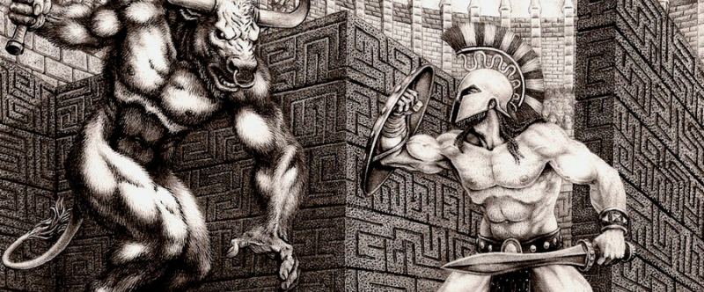
HOẠT ĐỘNG V: THỰC HÀNH ĐỌC VĂN BẢN “TÊ-ĐÊ”
1. KHÔNG GIAN , THỜI GIAN , VÀ CÁC SỰ KIỆN CHÍNH

Slide 65
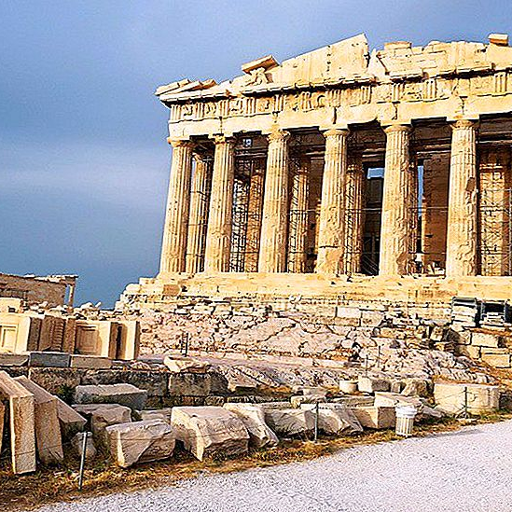
1. KHÔNG GIAN , THỜI GIAN , VÀ CÁC SỰ KIỆN CHÍNH
Không gian, Thời gian
Thành bang A-ten.
Không xác định cụ thể. Chỉ biết chuyện xảy ra ở Hy lạp cổ đại thời vua Ê-giê

Slide 66
Các sự kiện chính
Tê – đê lên làm vua
và xây dựng đất nước
Tê – đê và thử thách đối mặt với quái vật Mi – nô – tơ
Tê – đê và thử thách đi đường bộ, diệt trừ bọn cướp
SỰ KIỆN 6
SỰ KIỆN 4
SỰ KIỆN 2
SỰ KIỆN 5
SỰ KIỆN 3
Tê – đê và câu chuyện trở về cùng nàng A– ri – an
SỰ KIỆN 1
Tê – đê và âm mưu bị chuốc rượu độc, nhận cha
Tê-đê ra đời và trưởng thành

Slide 67
HOẠT ĐỘNG V: THỰC HÀNH ĐỌC VĂN BẢN “TÊ-ĐÊ”
2. NHỮNG PHẨM CHẤT CỦA TÊ-ĐÊ

Slide 68






NHỮNG PHẨM CHẤT CỦA TÊ-ĐÊ
VỊ CHỈ HUY QUÂN ĐỘI TÀI HOA, HÀO HIỆP, NGHIÊM KHẮC
SỨC KHỎE PHI THƯỜNG
VỊ VUA SÁNG SUỐT
TÊ-ĐÊ
THÍCH PHIÊU LƯU, THÁCH THỨC KHÓ KHĂN
DŨNG CẢM, NGHĨA KHÍ, CAO THƯỢNG
CÓ CÔNG LAO TO LỚN

Slide 69
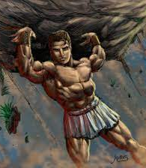
1. TÊ ĐÊ LÀ CHÀNG TRAI CÓ SỨC KHỎE PHI THƯỜNG
Ngay từ nhỏ, Tê-đê đã lăn được tảng đá lớn – thử thách của cha dành cho chàng.

Slide 70
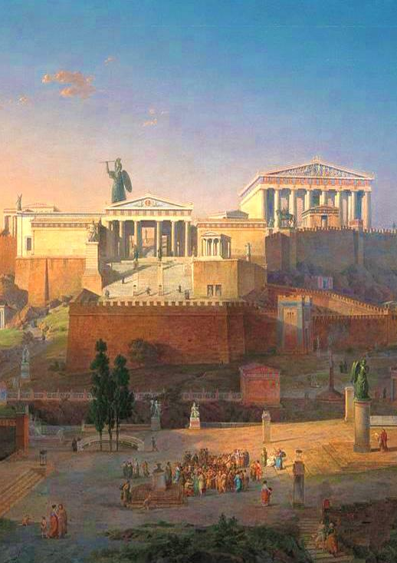
2. Tê-đê ưa thích phiêu lưu, dám thách thức khó khăn
Chàng quyết định không đến A-ten bằng thuyền vì cách di chuyển đó “quá an toàn và nhàn nhã”. Chàng xem đó là “sự lẩn trốn gian nguy một cách hèn hạ”. Lựa chọn đường bộ, chàng sẵn sàng đối mặt với bọn cướp và thực tế đã tiêu diệt sạch bọn chúng

Slide 71
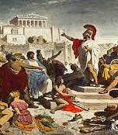
3. Tê-đê được nhân dân Hy Lạp yêu mến bởi công lao to lớn.
Công lao “quét sạch khỏi đất nước này những mối đau khổ cho khách bộ hành”. Đến cả vị vua tối cao của Hy Lạp cũng phải mở tiệc thiết đãi.

Slide 72
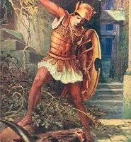
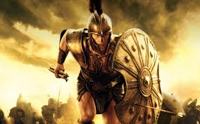
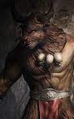
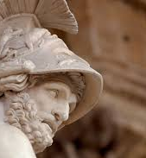
4. Tê-đê là người dũng cảm, nghĩa khí, cao thượng.
Chàng sẵn sàng làm nạn nhân của quái vật Mi-nô-tơ thay cho một người dân xa lạ. Trong cuộc chiến với Mi-nô-tơ chàng đã tiêu diệt quái vật này bằng tay không.

Slide 73
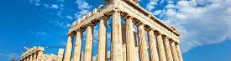
Tê-đê là vị vua sáng suốt
Chàng từ bỏ vương quyền và “muốn lập một chính quyền nhân dân trong đó mọi người đều bình đẳng”.

Slide 74
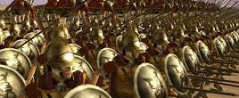
Tê-đê là vị chỉ huy quân đội tài hoa, hào hiệp, nghiêm khắc
Tê-đê đã chỉ huy quân đội chiến thắng xứ Tê-bơ. Khi chiến thắng, chàng đã tỏ ra hào hiệp khi không trừng phạt người dân xứ Tê-bơ. Chàng cũng tỏ ra nghiêm khắc khi không để cho quân đội vào thành phố để cướp bóc.

Slide 75
HOẠT ĐỘNG V: THỰC HÀNH ĐỌC VĂN BẢN “TÊ-ĐÊ”
3. QUAN NIỆM VỀ NGƯỜI ANH HÙNG CỦA NGƯỜI HY LẠP CỔ ĐẠI

Slide 76
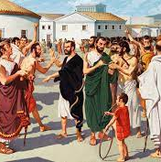
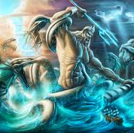
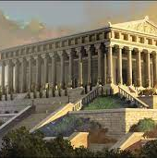
QUAN NIỆM VỀ NGƯỜI ANH HÙNG
THỨ NHẤT
THỨ HAI
THỨ BA
THỨ TƯ
Người anh hùng có sự hài hòa và phi thường ở cả trí tuệ và thể chất.
Người anh hùng có cảm xúc bình dị gần gũi như một người bình thường.
Người anh hùng phải có lòng dũng cảm, dám đương đầu với gian nan thử thách.
Người anh hùng luôn chiến đấu vì cuộc sống tốt đẹp của nhân dân.

Slide 77
HOẠT ĐỘNG V: THỰC HÀNH ĐỌC VĂN BẢN “TÊ-ĐÊ”
4. CÁC YẾU TỐ LÀM NÊN SỨC HẤP DẪN CỦA THẦN THOẠI TÊ-ĐÊ

Slide 78
CÁC YẾU TỐ LÀM NÊN SỨC HẤP DẪN CỦA THẦN THOẠI TÊ-ĐÊ
Những chiến công li kì, hấp dẫn liên tiếp của Tê-đê
1
Hình tượng người anh hùng mang những phẩm chất gần gũi, đại diện cho ước mơ, khát vọng của cả cộng đồng.
2
3
Mang đến tri thức về một số địa danh như biển Ê-giê
Các yếu tố kỳ ảo: các vị thần, quái vật.
4
Ngôn ngữ sinh động, phong phú
5

